Slide 1
АНТИКА
СРЕДЊИ ВИЈЕК
РЕНЕСАНСА
БАРОК
КЛАСИЦИЗАМ
ПРОСВJЕТИТЕЉСТВО

Slide 2
“Еп о Гилгамешу”
Сумерско-вавилонска књижевност
Настао 1700.године п.н.е.
Дјело о јунаштву човјека,животу,смрти,пријатељству,
себичности
ТЕМА-ИДЕЈА
Смрт Енкидуа и жаљење Гилгамеша за јединим пријатељем
1.Треба да чувамо стара и стварамо нова пријатељства
2.Ништа није вјечно
ЛИКОВИ
Гилгамеш
Енкиду

Slide 3
“Илијада”
Хеленска књижевност
написао Хомер
Мотиви:љубав(родитељска,брачна,
према отаџбини)
ТЕМА-ИДЕЈА
Опраштање Хектора од Андромахе, пред његов одлазак у рат
Треба да бранимо своју част и да се боримо за оно за што до чега нам је стало
ЛИКОВИ
Хектор
Андромаха

Slide 4
“Одисеја”
Хеленска књижевност
Мотиви: патриотизам,љубав према породици,радозналост,жеља за животом
Симболи:Одисеј,Одисеја,слика везаног Одисеја,море,сирене
ТЕМА-ИДЕЈА
Одисејева жеља да чује сирене, али и да преживи
Жеља човјека да остане на правом путу упркос његовој радозналости

Slide 5
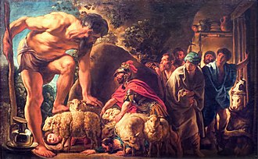
Симболи
1.Одисеј - одлучност,радозналост;
2.Одисеја - човјеков пут са свим препрекама, које човјек мора превазићи;
3.Слика везаног Одисеја -његова жеља да чује сирене, али и да преживи;
4.море – живот;
5.сирене – опасност.

Slide 6
Стари завјет
света јеврејска књига,настала у старом вијеку;
припада хебрејској књижевности;
Збирка: мотива, пјесама, бајки, басни, легенди, изрека, химни, молитви, љубавних пјесама...
Мојсијева књига
Историјске књиге
Поучне књиге
Пророчке књиге
Стари завјет

Slide 7
Нови завјет
Света хришћанска књига настала у I и II вијеку нове ере
Законска књига
Историјска књига
Поучне књиге
Пророчке књиге

Slide 8
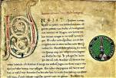
Средњовјековна књижевност
Средиште свих збивања ЦРКВА;
Све је имало религиозни карактер;
Јављају се:испосници,искушеници,црквени мученици;
Пише о Богу и Богородици,свецима,апостолима;
Према поријеклу:преводилачка и оригинална;
Према облику:поезија и проза;
Средњовјековне врсте: хагиографије, апокрифи, романи и приповијетке, похвале, молитве, повеље, српске средњовјековне биографије, љетописи, хронике.

Slide 9
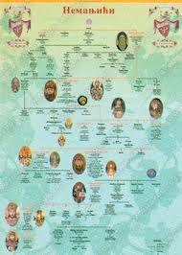
Српска средњовјековна књижевност
Започиње у вријеме династије Немањића;
Има религиозни карактер;
Настајала искључиво у манастирима;
Добија свој процват од XIII
до XV вијека;
Прва штампарија - на Ободу код
Црнојевића 1494. године;
Поезија се дијели на молитве, химне и похвале;
Проза: биографије, љетописи, родослови, повеље, хронике, записи.

Slide 10
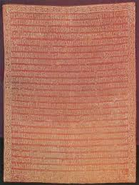
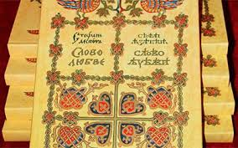
Најпознатија пјесничка дјела:
„Азбучна молитва“ Константина Презвитера;
„Молитва кнезу Лазару“, пјесника из Раванице;
„Слово љубве“, деспота Стефана Лазаревића;
„Отписаније богољубно“, Јелене Балшић;
Јефимијина „Похвала кнезу Лазару“

Slide 11
Српске средњовјековне биографије
оригинална српска средњовјековна књижевна дјела настала под директим утицајем хагиографија;
у њима се описује живот владара,помагање и подизање манастира,ступање у
манастир,живот у њему и смрт;
биографије су писали архиепископи,
монаси, владари;
писане су српском редакцијом или
српскословенским језиком;
писање биографија почело је у XIII вијеку и трајало до XVII вијека.

Slide 12
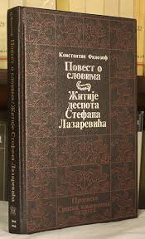
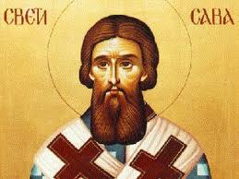
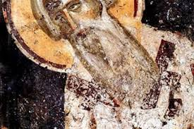
Најпознатији српски средњовјековни биографи су:
Сава Немањић
Стефан Првовјенчани
Доментијан XIII вијек
Теодосије
Архиепископ Данило XIV вијек
Григорије Цамблак
Константин Филозоф XV вијек
патријарх Пајсије XVII вијек

Slide 13
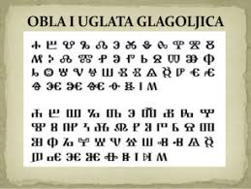
Глагољица-прво словенско писмо
Обла и угласта глагољица
творац писма је Ћирило;
настало у IX вијеку;
имало је 38 знакова;
име добило по глаголу “глагољати”-говорити;
први књижевни словенски језик је старословенски (црквенословенски) језик;
најстарији споменици на старословенском језику су: Асеманово јеванђеље, Синајски псалтир, О писменах.

Slide 14
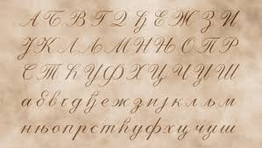
Ћирилица-друго словенско писмо
настала је крајем IX и почетком X вијека;
творац је Климент Охридски;
имала је више од 40 слова;
најстарији ћирилични споменик
је Самуилова плоча из 993.године;
најстарији српски ћирилични
споменик је Мирослављево јеванђеље
из XII вијека.

Slide 15
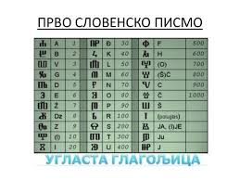
Угласта глагољица
настаје почетком XI вијека у Хрватској;
творци су сљедбеници Ћирила и Методија;
у угластој глагољици је присутан народни језик,живи говор-чакавски;
најстарији споменик је Башчанска плоча из XI вијека(нађена код Башке на Крку).

Slide 16
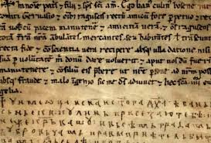
Босанска ћирилица-босанчица
Јавља се у X вијеку у западним дијеловима јужнословенских земаља;
први су је усвојили богумили;
најпознатији споменик је Повеља Кулина бана из XII вијека.
Повеља бана Кулина

Slide 17
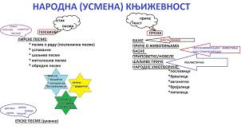
Народна(усмена)књижевност
карактеристике: варијантност, промјенљивост, синкретичност, стереотипност;
Чине је два облика:стих и
проза, тј. народне пјесме и проза;
народна поезија се дијели на:
Лирске пјесме,
Епске пјесме,
Лирско-епске пјесме.

Slide 18
Лирске народне пјесме
битна је мелодија, само пјевање, а не порука;
садрже осјећања и расположења, љубав и бол,радост и тугу;
кратке су, испјеване у осмерцу или лирском десетерцу, рима је честа, искрене су, богате сликама и мотивима;
пјевају о међусобним односима и свему што чини живот.

Slide 19
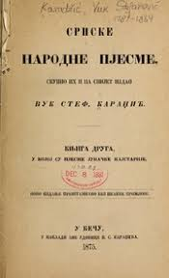
дијеле се на:
митолошке,
обредне,
обичајне,
породичне,
посленичке(о раду),
љубавне,
шаљиве,
побожне(хришћанске),
пјесме са мотивима из Другог свјетског рата.

Slide 20
Епске народне пјесме
настале су у вријеме великих борби и ратова;
основни задатак „да чува спомен на заслужне претке,на значајне људе и догађаје уопште,на храбре ратнике”;
стварању, ширењу и трајању епских пјесама највише су допринијели пјевачи-гуслари;
доминирaју догађаји, ликови, радња, смјена ситуација;
ликови су херојског држања, правични су, боре се и гину за слободу.

Slide 21
Епске народне пјесме дијеле се према:
дужини стиха,
темама и јунацима,
времену, у коме су настале.

Slide 22
Кнежева вечера
Епска пјесма
Припада косовском циклусу,а по структури стиха спада у десетерачке(пјесме кратког стиха)
МОТИВИ:ИЗДАЈЕ И ВИТЕШТВА
ТЕМА-ИДЕЈА
Кнежева вечера
Треба да стојимо иза своје ријечи
ЛИКОВИ
Кнез Лазар
Милош

Slide 23
Епско-лирске пјесме
у њима су елементи лирских пјесама(осјећања, радост, туга, бол),
епских (радња, приповиједање, има фабуле);
Дијеле се на:
романсе,
баладе.

Slide 24
Хасанагиница
ЕПСКО-ЛИРСКА ПЈЕСМА
БАЛАДА
ИДЕЈА
Треба да провјеримо прије доношења одлуке
ЛИКОВИ
ХАСАН-ага,дјеца
Хасанагиница,Пинтровић бег

Slide 25
Романсе
лирско-епска врста;
у првом плану је лирско,радња није развијена;
основни мотиви:љубав, растанци, породични односи;
јављају се сукоби, неразумијевања, али не завршавају кобно(смрћу).

Slide 26
Баладе
лирско-епске пјесме,али су ближе епским;
пјевају о породичном животу,неки трагичан догађај из живота који прекида љубав, срећу, породичу идилу;
у себи садрже лирско (снажна осјећања), епско (наративно) и драмско (дијалог, сукоб);
јављају се динамички мотиви и убрзани ток радње;
везује се за 1.ситуацију у којој се човјек нашао и која завршава кобно;
јунак - посједује достојанство и одлучност и до краја брани своје осјећање и свој став;
испјеване у ДУГАЧКОМ стиху у десетерцу;
„Смрт мајке Југовића“,“Хасанагиница“,“Предраг и Ненад“.

Slide 27
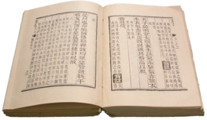
Народна проза
Мотиви и теме: богаташи,краљеви,војници,богатство, дворци, насиље и неправда, незнање, дивљење и страх, снови и жеља да се има, да се боље живи
Дијели се на:
бајке,
новеле,
басне,
легенде,
приче о животињама,
шаљиве приче,
анегдоте,
кратке народне умотворине(пословице, изреке).

Slide 28
Бајка
нестварна,фантастична прича;
грађена на митолошкој представи о свијету;
јављају се натприродна бића
(змајеви, аждаје,ђаволи,виле,вјештице...)и фантастични предмети(чаробни штапић,немушти језик,летећи
ћилим);
пејзаж је зачарани простор(чудесни дворци,тајанствене пећине,чардаци
ни на небу, ни на земљи);
у средишту је ЧОВЈЕК.

Slide 29
Бајке имају утемељена својства:
стереотипан почетак(био једном један цар);
радња никада није у вези са одређеним мјестом или временом збивања;
честа употреба одређених мотива - маћеха не воли пасторка, старија браћа пакосте млађем, убијање аждаје;
човјек увијек побјеђује натприродне силе,а добро зло;
бројеви(три, седам, девет).

Slide 30
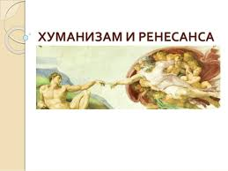
Хуманизам
настао на тлу Италије;
представља заокрет од
средњег вијека ка антици;
у средишту је човјек,слобода живљења и мишљења;
средиште хуманистичких студија је Рим;
недостатак: пише се на латинском и грчком језику па само учени људи су схватали дјела.

Slide 31
Ренесанса
узори су узимани из свакодневног живота;
ствара се на народном језику;
средиште ренесансе је Фиренца;
захваљујући садржајима којима се бавила,народном језику на који је користила и везаности за реалан живот, ренесанса је била дуговјечнија од хуманизма и остварила је домете у свим областима културе и умјетности.

Slide 32
Одлике ренесансне књижевности
заговара се активан живот, оданост животу;
све се ствара у славу човјека;
култ љубави и љепоте; љубав је чежња, а љепота узвишена,у лику жене;
ствара се на народном (италијанском) језику;
најприсутнија је поезија љубавна пјесма,у којој се слави жена, љепота, љубав;
ренесансна драма, нарочито комедија.

Slide 33
Канцонијер
Припада ренесанси
Написао-Франческо Петрарка
1.Пјесме испјеване за живота Лауре
2.Пјесме послије смрти Лауре
ТЕМА:Мадона Лаура и њена љепота
ЗБИРКА ОД 366 ПЈЕСАМА

Slide 34
Божанствена комедија
Написао је Данте Алигијери
Базирана је на броју
3
Филозофско-религиозни еп
Има 14 233 стиха
1.дио -ПАКАО (УВОДНА ПЈЕСМА+33)
Има 9 кругова и предворје
Облик лијевка
2.дио - РАЈ (33 пјесме) има 9 небеса+емпирије
3.дио - ЧИСТИЛИШТЕ
(33 ПЈЕСМЕ) има 9 дијелова
-плажа,
предчистилиште,
7 појасева + земаљски рај
Путовање почиње 25.4.1300. године
Симболи: густа шума, бријег, пантер, лав, вучица, Вергилије.

Slide 35
Декамерон
Написао
Декамерон
Књига од десет дана
Садржи 100 новела
Ђовани
Теме: о срећи, о љубавним жељама, о љубави и смрти,питања и духовити одговори, подвале жена глупим мушкарцима
Једноставан језик
Бокачо
Испричан је обичан живот, љубав слободна и природна
Вјера у живот и љубав према животу

Slide 36
Осман
Написао Иван Гундулић
Дјело има 20 пјевања
XIV и XV пјевање допунио Иван Мажуранић
Еп је историјски
ТЕМА:Хоћинска битка између Пољака и турске војске 1621.године
Ликови
Турски цар Осман,Мустафа,краљевић Владислав,везир Дилавер,чувар харема Казлар-ага,Али-паша,Соколица,Самуил Коревски,Крунослава,Љубодраг,Сунчаница

Slide 37
Барок
у XVI вијеку јавља се друштвени покрет-реформација;
вођа покрета је Мартин Лутер;
реформација се јавља прво у Њемачкој;
средином XVII вијека долази до противреформације или католичке реакције (црква ради на својој обнови, залажући се за вјерски занос према Богу);
у окриљу противреформације се јавља БАРОК;
најпознатији представник барока је Иван Гундулић.

Slide 38
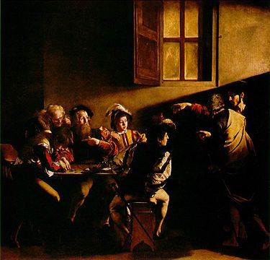
Одлике барока
писци уносе у своја дјела религиозна осјећања;
теме и мотиве узимају из Библије;
слави се слобода, отаџбина.

Slide 39
Српски барок
јавља се у XVIII вијеку;
настао под утицајем руског,украјинког и барока који је долазио са запада преко Дубровачке Републике;
Књижевне врсте:
пјесништво,
драме,
бесједништво,
путописи,
мемоари,
историјска дјела.
Пјесништвом доминира кићени маниристички стил,а основни стих је пољски тринaестерац.
Представници: Гаврил Стефановић-Венцловић, Кипријан Рачанин, Захарије Орфелин, Јован Рајић...

Slide 40
КЛАСИЦИЗАМ
XVII вијек
Француска
антика
Систем
правила
Аристотел
драма(3 јединства)
ТРАГЕДИЈА
Никола Боало
Лукијан Мушицки

Slide 41
Одлике класицизма
полази се од природног;
мора да постоји унутрашња хармонија дјела;
у дјелима постоји сукоб човјекових страсти са осјећањима дужности и части при чему увијек побјеђује част;
слави се јунаштво и карактер као у антици;
у ликовима треба да се открије оно по чему су људи слични;
ликови су носиоци једне страсти, оличење једног расположења;
функција умјетности је да поучи људе врлини и да их поправи;
писање је јасно и логично;
књижевне врсте; трагедија, комедија, басне, ода,
елегија, идила, сатира.

Slide 42
Просвјетитељство
развија се међу интелектуалцима, али прихватају и владари;
противреформација у XVII вијеку;
негирање црквених учења-рационализам;
емпиризам-човјекова искуства;
сензуализам-чулна опажања;
Џон Лок-извор сазнања је искуство;
енглески рационалисти, француски просвjетитељи-разум;
енциклопедија 1751.године;
Дени Дидро,Жан Жак Русо, Волтер, Монтескје, Бифон.

Slide 43
Новела
садржи само један догађај,1.или2.карактера,а збивање је омеђено у времену и простору;
појављује се у Декамерону;
КАРАКТЕРИСТИКЕ:
сажето збивање у тренутку када је дошло до кризне ситуације;
човјек у догађају;
одлучујући обрт који је уочљив преко, тзв. предметног симбола;
концентрација приповиједања као у драми(експозиција,заплет,обрт,расплет и крај);
сценски исјечак који не дозвољава детаљније описивање амбијента и ликова.

Slide 44
СОНЕТ
пјесничка форма, која се јавља са Петрарком;
То је пјесма од четири строфе; састоји се од двије строфе по четири стиха (два катрена) и двије строфе по три стиха (двије терцине);
рима је обгрљена;
1.абба,абба,ввг,ввг;
2.абба,абба,вгв,гвг.

Slide 45
Еп
Велика епска творевинa,која је настала сједињавањем више епских пјесама, које говоре о истом догађају или лику.

